Slide 1
J - lastendconductor

Slide 2
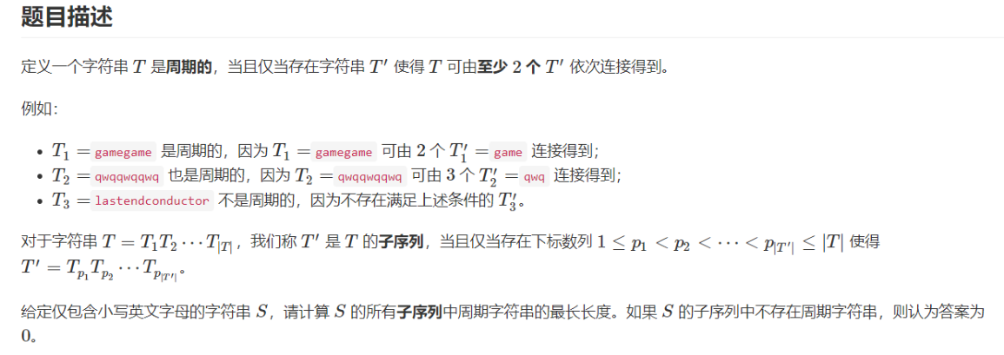

Slide 3
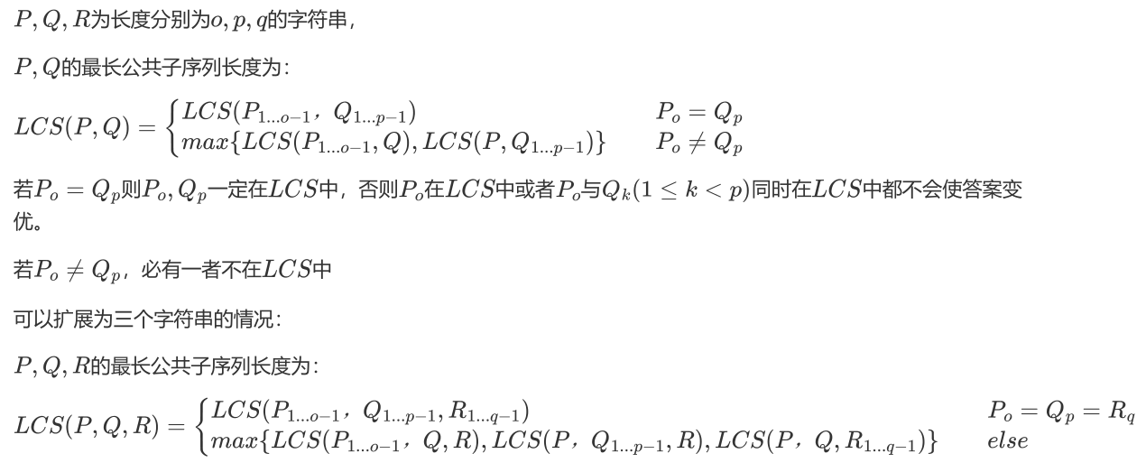
最长公共子序列

Slide 4

问题分析

Slide 5


问题分析

Slide 6

问题分析

Slide 7
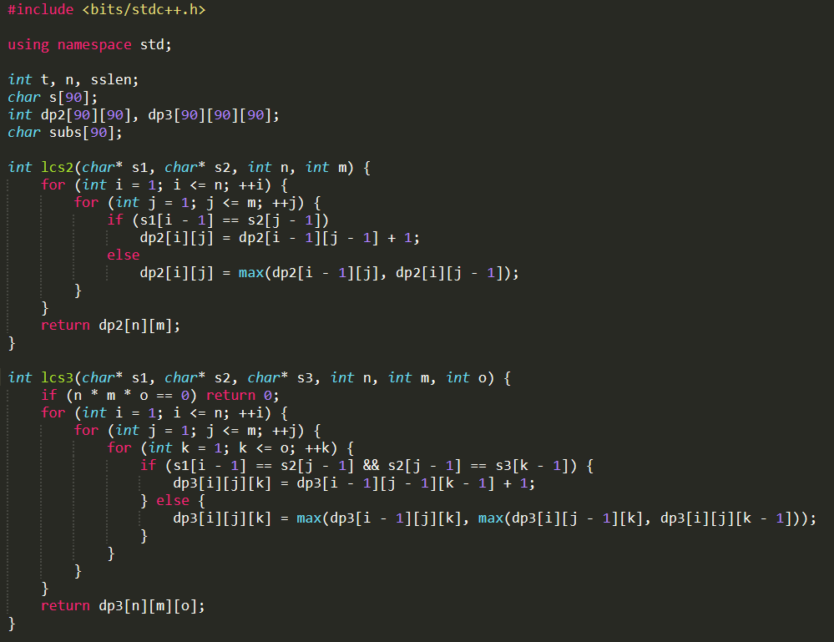
代码

Slide 8
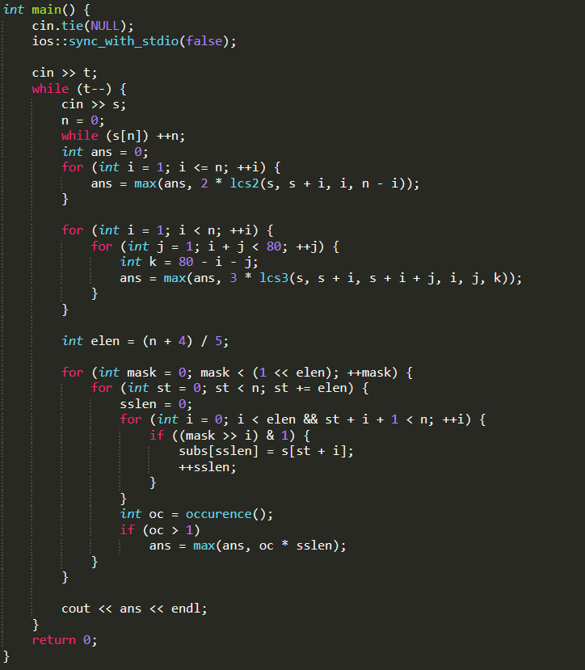
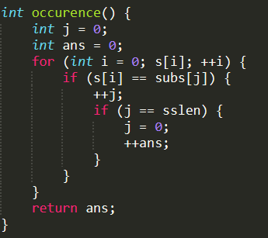
代码

